Slide 1


Hierro medido. Sabor a brownie.
Mini brownie de 20 g con sangrecita y el hierro medido por lote.
SUSTENTACIÓN T2 · PROYECTO EXPOINNOVA
Grupo 2 · Diana Ayoso · Carlos Inga · Angie Blas · Patricia Cárdenas · Adela Robles
Desarrollo y lanzamiento de nuevos productos · Prof. Paola Zevallos · Octubre de 2026
Notes:
Presenta: Diana (unos 25 segundos).
Buenos días, profesora Paola Zevallos y jurado. Somos el Grupo 2 y presentamos AndiBite, un mini brownie de 20 gramos con sangrecita de res y el hierro medido en cada lote. Vamos en el orden de la rúbrica: Canvas, transformación digital, investigación cualitativa y la primera etapa del plan de marketing. Cada uno de los cinco sustenta una parte.

Slide 2

EL PROBLEMA
24 %
de los niños de 6 a 35 meses de Lima tiene anemia.
IMAGEN 1
Manos armando la lonchera de la mañana (generada)
Y lo que tiene hierro vuelve intacto en la lonchera.
Fuente: INEI, ENDES 2024, criterio OMS 2024, Lima Metropolitana (presentado ante la MCLCP, agosto de 2025). La lonchera que vuelve: 10 entrevistas a profundidad, semanas 1 a 4.
Notes:
Presenta: Diana (unos 30 segundos).
Uno de cada cuatro niños de 6 a 35 meses de Lima tiene anemia, según la ENDES 2024. Nuestro público tiene hijos de 4 a 11 años, así que este dato muestra el contexto, no a nuestros clientes. [Clic] En las entrevistas apareció el problema que sí sienten los padres: lo que tiene hierro regresa intacto en la lonchera.

Slide 3
DE DÓNDE VENIMOS
Corregimos el rumbo con evidencia
SEMANAS 1 A 4
FOCUS 1 Y DEGUSTACIÓN
T1 · OCTUBRE 2026
HOY · T2
AndyBites
mamás de Lima Norte, NSE C/B
Gana el brownie
el sabor convence; el precio, no
AndiBite
padres NSE A y B
Plan de marketing
con el modelo v7
El cambio de público no fue de gusto: lo pidió la evidencia.
Fuente: 01-contexto (semanas 1 a 4 y focus 1); láminas de la degustación (Canva del grupo); T1, documento 07; HECHOS_v7.
Notes:
Presenta: Carlos (unos 40 segundos).
Empezamos como AndyBites, con 10 entrevistas a mamás de Lima Norte. [Clic] En el focus 1 ganó el brownie, y en la degustación el sabor convenció, pero el precio que se podía cobrar no alcanzaba para el negocio. [Clic] Por eso en el T1 pasamos a AndiBite y a padres A y B. [Clic] Hoy presentamos el plan de marketing con las cifras del modelo v7. El proyecto se corrigió con evidencia, no por intuición.

Slide 4

01
Modelo de negocio Canvas
9 bloques que se sostienen entre sí
Notes:
Presenta: Diana (unos 5 segundos).
Primera parte: el modelo de negocio en el Canvas.

Slide 5
BUSINESS MODEL CANVAS · 9 BLOQUES
Nueve bloques, una sola promesa
8 · SOCIOS CLAVE
Maquila, laboratorio, proveedor de sangrecita y malls
7 · ACTIVIDADES
Medir y publicar el hierro; vender en stand
2 · PROPUESTA DE VALOR
Hierro medido. Sabor a brownie.
El snack de lonchera que tu hijo sí se come
4 · RELACIÓN
Degustación cara a cara; aviso de recompra
1 · SEGMENTOS
Padres A y B que leen etiquetas: 46,000 hogares núcleo
6 · RECURSOS
Receta que esconde la sangrecita; app y marca
3 · CANALES
Stands 43 %, WhatsApp 18 %, colegios 17.5 %
9 · ESTRUCTURA DE COSTOS
S/1.64 por brownie, sin planta propia · marketing S/24,544 en 15 meses
5 · FUENTES DE INGRESO
Pack de 6: S/27.90 en stand y S/26.90 por WhatsApp · año 1: S/244,728
Fuente: T2_01 (Canvas del T1 con cifras del modelo v7) y HECHOS_v7. Ventas con IGV.
Notes:
Presenta: Diana (unos 50 segundos).
Este es el Canvas completo. Al centro, la propuesta: hierro medido con sabor a brownie. A la derecha, para quién y cómo llegamos: padres A y B que leen etiquetas, stands donde el niño prueba y WhatsApp para volver. A la izquierda, cómo lo hacemos sin planta propia: maquila, laboratorio y proveedor de sangrecita. Abajo, los números: S/1.64 de costo por brownie y S/244,728 de ventas en el año 1.

Slide 6
COHERENCIA DEL CANVAS
La cadena cierra: del cliente al costo
CLIENTE
PROPUESTA
CANAL
INGRESO
COSTO
46,000
Medido
43 %
S/4.48
58 a 66 %
hogares A/B núcleo
hierro por lote, visible en la app
en stands, donde el niño prueba
por brownie; 35 % vuelve por WhatsApp
de margen bruto en el stand
Todo con S/24,544 de marketing en 15 meses: S/0.44 por brownie.
Fuente: HECHOS_v7 y Excel v7: S/4.48 = pack de 6 por WhatsApp (S/26.90 ÷ 6); costo S/1.64 por brownie; margen bruto en stand; T2_17 (presupuesto de marketing, oct-2026 a dic-2027).
Notes:
Presenta: Diana (unos 40 segundos).
Los bloques encajan. El cliente A y B lee etiquetas, por eso la propuesta es el hierro medido. El canal es el stand, porque sin la prueba del niño no hay compra. El ingreso sale de S/4.48 por brownie y de que el 35 % vuelva por WhatsApp. Y el costo lo permite: 58 a 66 % de margen bruto en el stand, con un marketing de S/0.44 por brownie.

Slide 7




PROPUESTA DE VALOR
“Él ve un brownie. Tú ves el hierro medido de su lote.”
Hierro medido por lote y publicado en la app
IMAGEN 2
Lonchera kraft con el mini brownie (foto real o generada)
Un formato que el niño ya pide
Se prueba en el stand antes de comprar
Fuente: T2_10 (diferenciación) y documento 10 (mensaje al padre A). El hierro por brownie (unos 1.9 mg) está [POR CONFIRMAR en laboratorio].
Notes:
Presenta: Diana (unos 35 segundos).
La propuesta cabe en una línea: él ve un brownie y tú ves el hierro medido de su lote. Nos diferencian tres cosas: medimos y publicamos el hierro de cada lote, usamos un formato que el niño ya pide y se prueba antes de comprar. Ojo: el valor de 1.9 mg es un cálculo y lo confirmará el laboratorio.

Slide 8

02
Transformación digital
La app hace visible lo que medimos
Notes:
Presenta: Carlos (unos 5 segundos).
Segunda parte: cómo la tecnología mejora y diferencia el producto.

Slide 9
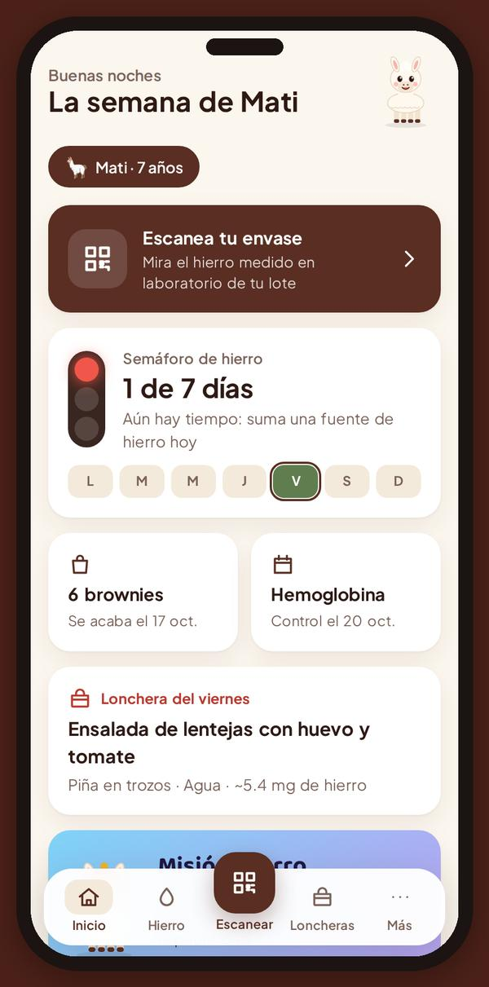


INNOVACIÓN
Medido, no prometido
El QR de cada envase abre el análisis de su lote.
QR único en cada envase
Análisis de laboratorio
Resultado en la app
Cada lote de enero a junio; cada 2 meses desde julio.
Fuente: HECHOS_v7 (frecuencia del análisis; S/0.04 por código impreso); T2_10; prototipo app-andi-mision-hierro/ (pantalla de inicio, datos DEMO).
Notes:
Presenta: Carlos (unos 35 segundos).
Nuestro territorio es "Medido, no prometido". Cada envase trae un QR único. El laboratorio analiza el lote y el resultado aparece en la app: cada lote de enero a junio y cada 2 meses desde julio. El padre no tiene que creernos: lo ve.

Slide 10
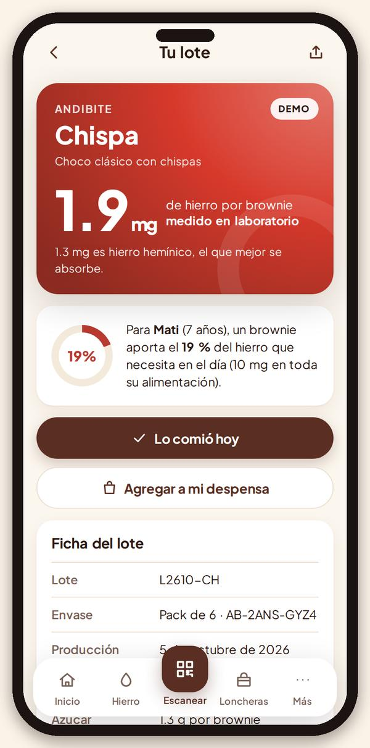
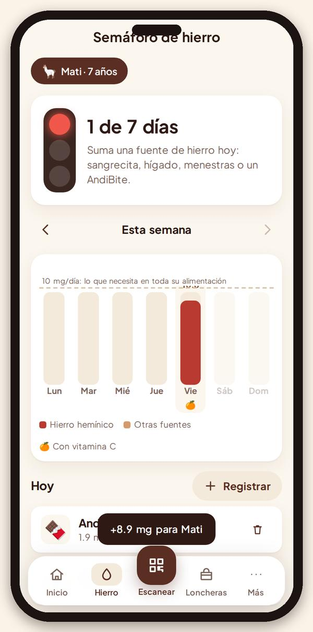
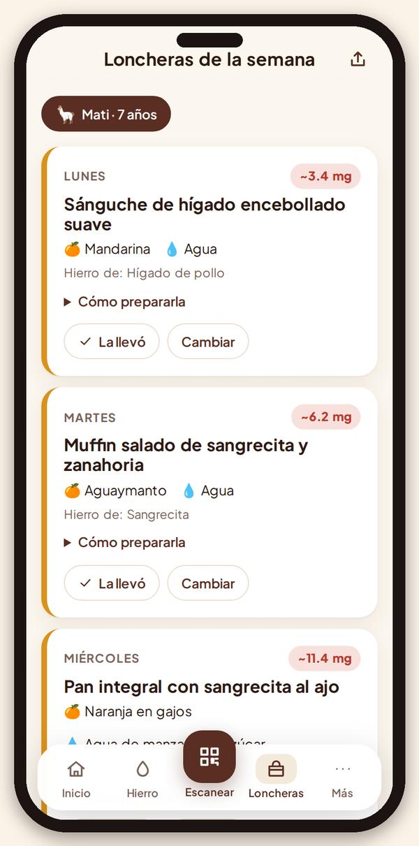
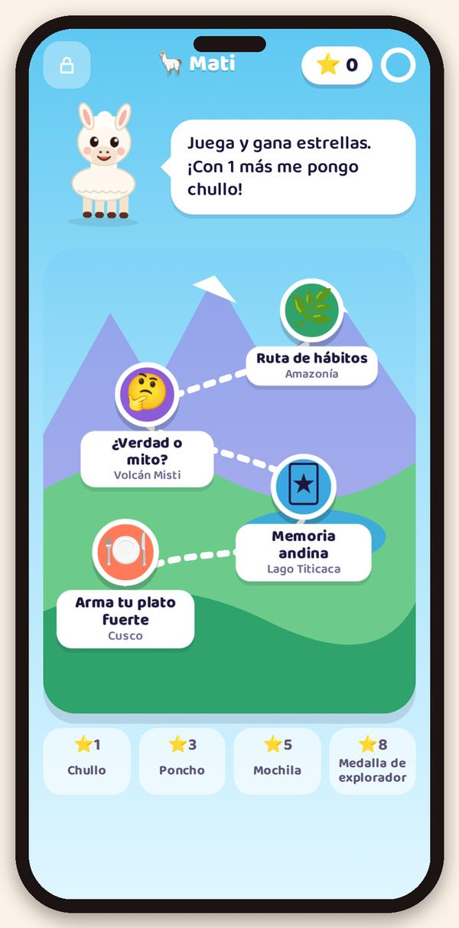
PROTOTIPO FUNCIONAL · APP ANDI, MISIÓN HIERRO
La app ya funciona: cuatro pantallas reales
Hierro del lote
Semáforo semanal
Loncheras con IA
Misión Hierro
Fuente: Capturas del prototipo app-andi-mision-hierro/ con lotes DEMO: el 1.9 mg de la pantalla es un cálculo [POR CONFIRMAR en laboratorio]. Modo niños sin compras ni publicidad (Ley 30021, art. 8); datos solo en el teléfono (Ley 29733).
Notes:
Presenta: Carlos (unos 45 segundos).
Esto no es una maqueta: es el prototipo que funciona. Primera pantalla: el hierro del lote. Segunda: el semáforo de hierro de la semana. Tercera: el plan de loncheras con IA de Gemini. Cuarta: Misión Hierro, el modo niños con 4 juegos, que abre el padre con candado y no tiene compras ni publicidad, por la Ley 30021. Si hay tiempo, lo mostramos en vivo desde un celular.

Slide 11
VALOR QUE GENERA LA TECNOLOGÍA
La tecnología crea valor en tres frentes
AL PADRE
Ve el hierro de su lote y recompra en 1 clic
AL NEGOCIO
35 % de recompra · datos de cada escaneo · S/0.04 por código
FRENTE A LA COMPETENCIA
Ningún competidor revisado publica su análisis por lote
Fuente: HECHOS_v7 (recompra = 35 % de lo vendido en físico; S/0.04 por código); T2_10, matriz de 7 competidores (tiendas oficiales, 19-oct-2026); T2_14.
Notes:
Presenta: Carlos (unos 40 segundos).
[Clic] Al padre le da confianza, porque ve el dato, y le ahorra tiempo: la app avisa cuando se acaba el pack y pide por WhatsApp en un clic. [Clic] Al negocio le da la recompra, que es el 35 % de lo vendido en físico, y datos de cada escaneo, por solo S/0.04 por código. [Clic] Y nos diferencia: de los 7 competidores que revisamos, ninguno publica su análisis por lote.

Slide 12


ECOSISTEMA DIGITAL
Todo lleva al stand y al WhatsApp
Meta Ads
WhatsApp
Stand
QR del envase
App Andi
VIDEO PARA ADULTOS
PRIMER CONTACTO
PRUEBA Y COMPRA
ABRE SU LOTE
AVISA LA RECOMPRA
Recompra en 1 clic: 35 % de lo vendido en físico
30 %
de los envases escaneados: meta de 2027
Fuente: T2_14, secciones 1 y 2 (mapa y recorrido del cliente); HECHOS_v7 (meta de escaneo y recompra). Pauta en Meta: S/5,050 en 2027, 50/50 entre A y B.
Notes:
Presenta: Carlos (unos 40 segundos).
El ecosistema tiene una regla: todo lleva al stand para la primera compra y al WhatsApp para la recompra. El anuncio en Meta lleva al WhatsApp; de ahí, al stand, donde el niño prueba y el padre compra. El QR abre el lote en la app, y la app avisa cuando se acaba el pack: así vuelve el 35 %. La meta es que se escanee el 30 % de los envases en 2027.

Slide 13

03
Investigación cualitativa
Lo que escuchamos y probamos con las familias
Notes:
Presenta: Angie (unos 5 segundos).
Tercera parte: la investigación cualitativa del prototipo.

Slide 14
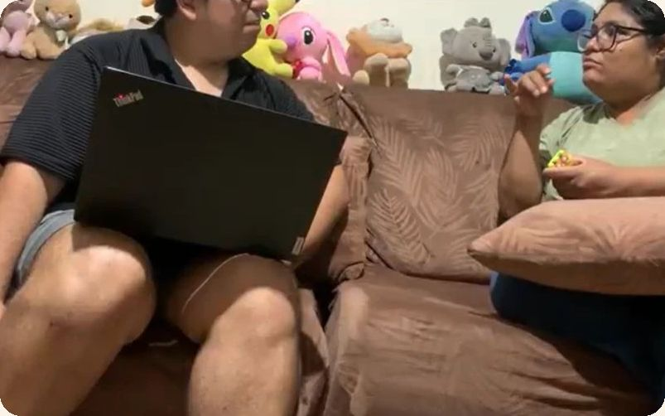
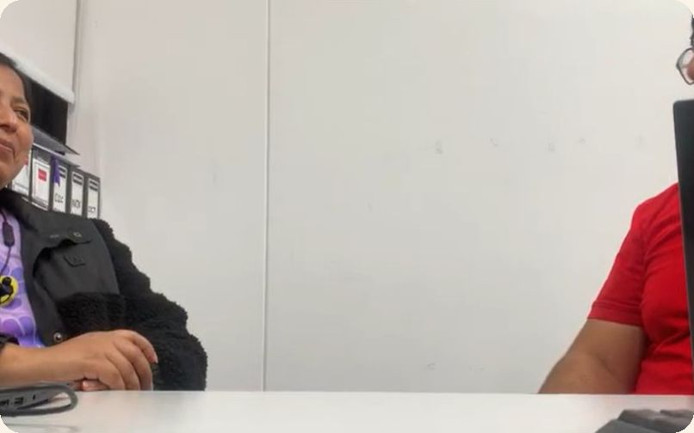
EVIDENCIA DEL TRABAJO DE CAMPO
Escuchamos y probamos antes de decidir
10
6
entrevistas a profundidad
participantes en el focus 1
Entrevista en casa
Entrevista en oficina
4
1
IMAGEN 3
Captura del focus 1 virtual (foto real)
madres probaron el prototipo
store check en La Molina
Fuente: 01-contexto/03 y 04 (entrevistas y focus 1 virtual con mamás de Lima Norte, NSE C/B); láminas de la degustación (Canva del grupo); 03-entregables/07 (store check). Videos de 2 entrevistas en YouTube y en el Drive [enlace POR CONFIRMAR].
Notes:
Presenta: Angie (unos 35 segundos).
Hicimos cuatro cosas: 10 entrevistas a profundidad, un focus group virtual con 6 participantes, una degustación del prototipo con 4 madres y un store check en La Molina con precios en línea. Aquí están las capturas de dos entrevistas; los videos están en YouTube y en el Drive.

Slide 15
LO QUE NOS DIJERON
Las mamás ya buscan cómo esconder el hierro
“
“Mamá, eso olía feo y mis amigos me dijeron que parecía carbón.”
Mateo, 7 años, sobre unos nuggets de sangrecita (lo cuenta Lucero, su mamá; entrevista)
“Deberían haber más productos así.”
Adriana, focus 1, sobre una barrita de sangrecita que su hijo aceptó
Eligió el brownie para “engañar” a su hija con algo que le gusta.
Rubelis, focus 1, al explicar su voto
Fuente: 01-contexto/03 (entrevista a Lucero Carrera, Los Olivos) y 04 (focus 1, transcripción focus.docx).
Notes:
Presenta: Angie (unos 40 segundos).
Tres frases reales. [Clic] Mateo le dijo a su mamá que los nuggets de sangrecita olían feo y parecían carbón: el rechazo es sensorial y también social. [Clic] Adriana, en el focus, pidió más productos como la barrita de sangrecita que su hijo sí aceptó. [Clic] Y Rubelis eligió el brownie para "engañar" a su hija con algo que le gusta. Ojo: esa palabra es de ella; la marca nunca dice "engañar".

Slide 16
HALLAZGO 1
Lo saludable vuelve intacto
La barrera no es saber: es el olor, el color y la textura.
IMAGEN 4
Lonchera que vuelve intacta (generada, a sangre completa)
Fuente: 10 entrevistas a profundidad (semanas 1 a 4): nuggets de sangrecita, puré de espinaca con sangrecita y galletas «sin azúcar» que «parecían cartón». Nadie dijo «anemia».
Notes:
Presenta: Angie (unos 30 segundos).
Primer hallazgo: lo saludable vuelve intacto. Las mamás saben que la sangrecita y el hígado tienen hierro; el problema es el olor, el color y la textura. Y algo importante para la comunicación: nadie usó la palabra "anemia". Hablan de hierro y de energía.

Slide 17


HALLAZGO 2
La sangrecita se acepta escondida en algo dulce
Visible: no
Escondida: sí
Nuggets y puré con sangrecita terminaron en la basura.
Una barrita de sangrecita «le gustó a la primera» al hijo de Adriana.
“Era un ingrediente recomendado, pero no le gustó.” Rubi
“Para ella eso es chocolate.” Lourdes
Fuente: 01-contexto/03 (entrevistas a Rubi Arcos y Lourdes) y 04 (focus 1: Adriana, resumen de la transcripción).
Notes:
Presenta: Angie (unos 35 segundos).
Segundo hallazgo: cuando la sangrecita se ve, el niño la rechaza; cuando va escondida en algo dulce, la acepta. La barrita de sangrecita le gustó al hijo de Adriana a la primera, y Lourdes nos dijo que, para su hija, una barrita saludable "es chocolate". Por eso el brownie de cacao es el formato correcto.

Slide 18
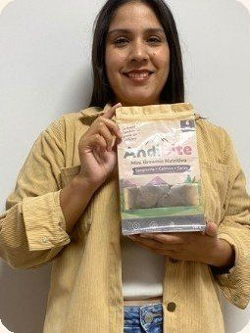
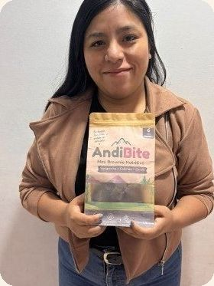
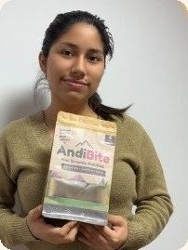
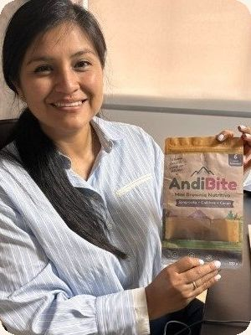
HALLAZGO 3 · DEGUSTACIÓN DEL PROTOTIPO
Degustación con 4 madres: no se nota la sangrecita
Sabe a postre de chocolate, sin olor ni sabor a sangrecita.
Fuente: Lámina «Desarrollo de la moderación» (Canva del grupo): «no se percibe el sabor ni el olor a la sangrecita». Fotos: las 4 madres con el empaque impreso (bolsa kraft).
Notes:
Presenta: Patricia (unos 35 segundos).
Tercer hallazgo, ya con el prototipo real y el empaque impreso: las 4 madres probaron los mini brownies y destacaron que no se percibe ni el sabor ni el olor de la sangrecita; se siente como un postre de chocolate. Aquí están las 4 madres con la bolsa kraft.

Slide 19
HALLAZGO 4 · PRECIO
El sabor pasó la prueba; el precio se valida en A y B
S/26 a 28
HIPÓTESIS EN VALIDACIÓN
Encuesta a 30 padres
método Van Westendorp, después de probar
precio objetivo del pack de 6 en A y B
Meta: que la mediana de «caro, pero lo compraría» llegue a S/4.48 por brownie.
Fuente: Precios del plan con IGV: pack de 6 a S/26.90 por WhatsApp y S/27.90 en el stand (HECHOS_v7). Encuesta y métrica: documento 07, sección 2.7 [POR CONFIRMAR: aún no se aplica]. Nada de esto está validado todavía.
Notes:
Presenta: Patricia (unos 40 segundos).
En la degustación el sabor pasó la prueba. El precio es otra historia: el precio objetivo para padres A y B es de S/26 a S/28 por el pack de 6, y es una hipótesis que estamos validando. [Clic] Lo mediremos con una encuesta a 30 padres, con el método Van Westendorp y después de que prueben: la meta es una mediana de S/4.48 por brownie o más.
Si preguntan: en la degustación las madres dijeron S/10 por la bolsa de 6; ese precio no cubre el costo de S/1.64 por brownie y es una de las razones del cambio al segmento A/B, donde el precio se valida con la encuesta.

Slide 20
CARACTERÍSTICAS
Lo que más valoraron y lo que debemos mejorar
LO MÁS VALORADO
Que el niño lo pida
No se nota la sangrecita
Sabor a chocolate
Porción lista para la mochila
POR MEJORAR
Validar el precio en A y B
Probarlo con niños, no solo adultos
Medir el hierro en laboratorio
Hablar de hierro, no de anemia
Fuente: Entrevistas y focus 1 (01-contexto/03 y 04); degustación (láminas del Canva del grupo); T1, sección 2.6; HECHOS_v7 («sin la prueba del niño no hay compra»).
Notes:
Presenta: Patricia (unos 35 segundos).
[Clic] Lo más valorado: que el niño lo pida, que no se note la sangrecita, el sabor a chocolate y una porción lista para la mochila. [Clic] Lo que debemos mejorar: validar el precio en el segmento A y B; probarlo con niños y no solo con adultos; medir el hierro en laboratorio; y hablar de hierro, no de anemia, porque nadie usa esa palabra.

Slide 21
ACEPTACIÓN INICIAL
El brownie empató y lo elegimos por viabilidad
2 de 5
POR QUÉ EL BROWNIE
1 Se hace con horno, moldes y balanza
votos: empate con la trufa
2 El chocolate esconde la sangrecita
Brownie
2
Trufa
2
3 Su precio cabía en lo declarado
Wafer
1
Sigue: degustación completa, prueba con 20 niños y encuesta a 30 padres.
Fuente: 01-contexto/04 (focus 1 virtual, sin degustación: 6 participantes, votaron 5) y 01 (por qué ganó el brownie; S/2.50 a 5 por porción en las entrevistas); T1, sección 2.6 (meta: 75 % en caritas 4 y 5).
Notes:
Presenta: Patricia (unos 40 segundos).
La aceptación inicial, con honestidad: en el focus 1 el brownie sacó 2 de 5 votos, empatado con la trufa. [Clic] Lo elegimos porque se puede replicar con horno, moldes y balanza; [clic] porque el chocolate esconde la sangrecita; [clic] y porque su precio cabía en lo que declararon en las entrevistas. Lo que sigue: completar la degustación, la prueba con 20 niños por sabor y la encuesta a 30 padres para validar el precio.

Slide 22

04
Plan de marketing: etapa 1
Mercado, propuesta, posicionamiento y tamaño
Notes:
Presenta: Carlos (unos 5 segundos).
Cuarta parte: la primera etapa del plan de marketing.

Slide 23
MERCADO OBJETIVO · A Y B CON ESFUERZO PAREJO
Le hablamos a dos padres: Claudia y Rodrigo
C
Claudia Mendoza
Segmento A · la Guardiana del Hierro
R
Rodrigo Salazar
Segmento B · el Resolutivo
EDAD Y DISTRITO
38 años · San Borja (Lima Top)
EDAD Y DISTRITO
40 años · San Miguel (Lima Moderna)
OCUPACIÓN
Abogada · 2 hijos de 7 y 4
OCUPACIÓN
Jefe de logística · 2 hijos de 9 y 6
HOGAR
S/13,500 al mes
HOGAR
Unos S/8,500 al mes
COMPRA EN
Wong, Flora & Fauna e Instagram
COMPRA EN
Plaza Vea, apps y WhatsApp
PAGARÍA
S/24 a 30 por el pack de 6
PAGARÍA
S/18 a 24 por 6; mira el precio por brownie
“Todo lo que le hace bien, mi hijo lo escupe.”
“No me vendas salud, véndeme una mañana menos.”
Fuente: HECHOS_v7 y T2_09. Padres de 32 a 45 años, NSE A y B, con hijos de 4 a 11 en colegio privado; 7 de cada 10 hogares A/B son B (APEIM 2025). Fichas representativas: las frases no son textuales.
Notes:
Presenta: Adela (unos 40 segundos).
El mercado objetivo son padres de 32 a 45 años, NSE A y B, con hijos de 4 a 11 en colegio privado. Les hablamos con el mismo esfuerzo a dos personas. Claudia, del segmento A, lee etiquetas y quiere evidencia. Rodrigo, del segmento B, quiere resolver la mañana y mira el precio por brownie. Como 7 de cada 10 hogares A/B son B, Rodrigo pesa tanto como Claudia.

Slide 24
PROPUESTA DE VALOR Y POSICIONAMIENTO PRELIMINAR
Casi solos en «premium con prueba»
PRECIO BAJO CON PRUEBA: VACÍO
PREMIUM CON PRUEBA
SLOGAN
5
Meta: con el informe del laboratorio
Hierro medido. Sabor a brownie.
4
Nutri H
AndiBite hoy
Fika
Evidencia que el padre puede verificar (1 a 5)
La Purita*
3
Territorio: «Medido, no prometido».
Forticao*
2
Bimbo Nutra Bien
Siete Dragones
Mamalama
Riesgo: estamos entre los más caros por 20 g.
1
Little Bites
MASIVO
PREMIUM SIN PRUEBA
S/1.50
S/2.00
S/2.50
S/3.00
S/3.50
S/4.00
S/4.50
S/5.00
Precio por 20 g (S/ con IGV)
Fuente: Precios por 20 g de T2_02 (tiendas oficiales, 19-oct-2026); escala de evidencia de T2_10, sección 6. * Peso supuesto [POR CONFIRMAR]. En gris, marcas de referencia. Hoy AndiBite está en 4; sube a 5 con el primer informe del laboratorio.
Notes:
Presenta: Carlos (unos 45 segundos).
El posicionamiento: para padres A y B que quieren que su hijo coma hierro sin pelear, AndiBite es el mini brownie que el niño sí se come, porque cada lote se analiza y se ve en la app. En el mapa, el eje horizontal es el precio por 20 gramos y el vertical, la evidencia que el padre puede verificar. Estamos casi solos arriba a la derecha, con Nutri H en el borde. El riesgo es el precio, y por eso el informe del laboratorio es la base del posicionamiento.

Slide 25
ESTIMACIÓN INICIAL DEL MERCADO
Para el año 1 basta el 1.4 % del núcleo
932,000 hogares
Mercado total · S/130.9 millones al año
SUPUESTOS
S/4.48 por brownie
35 % vuelve por WhatsApp
180 días × 40 % de loncheras
Meta: 1.4 % del núcleo
168,000 hogares A/B
Al que apuntamos: toda Lima · S/62.8 millones
46,000 hogares núcleo
Lima Top y Moderna · S/17.3 millones
S/244,728
Año 1 · 52,331 brownies
Fuente: T2_05, sección 2 (documento 04: APEIM 2025, Kantar 2025) y Excel v7. Ocasiones = niños de 4 a 11 × 180 días de clase × 40 % de loncheras con horneado o barrita; valor a S/4.00 por unidad (S/1.50 en el total). Con −5 % por el Censo 2025, la meta es el 1.5 % [HIPÓTESIS].
Notes:
Presenta: Adela (unos 45 segundos).
El mercado va de lo grande a lo que podemos vender. Hay 932,000 hogares con loncheras con snack en Lima. [Clic] De ellos, 168,000 son A/B con niños de 4 a 11. [Clic] Nuestro núcleo son 46,000 hogares de Lima Top y Lima Moderna, que valen S/17.3 millones al año. [Clic] La meta del año 1, S/244,728 con 52,331 brownies, es solo el 1.4 % del núcleo. Los supuestos: S/4.48 por brownie, 35 % de recompra y 180 días de clase con 40 % de loncheras con snack.

Slide 26
PRECIO Y CANALES
Precio claro por brownie y venta cara a cara
S/4.65
pack de 6 en el stand (S/27.90)
BROWNIES DEL AÑO 1 POR CANAL
Stands
43 %
WhatsApp
18 %
S/4.48
pack de 6 por WhatsApp (S/26.90)
Colegios
17.5 %
S/4.16
pack de 12 por WhatsApp (S/49.90)
Ferias y eventos
14 %
Naturistas
7 %
Fuente: HECHOS_v7 (precios con IGV, que no se cambian; brownies por canal del Excel v7). Competencia por 20 g: Fika S/4.00, Mamalama S/4.10, Nutri H S/3.20 (T2_02). Sin suscripción: WhatsApp es solo para recompra.
Notes:
Presenta: Adela (unos 35 segundos).
El precio se comunica por brownie: S/4.65 en el pack de 6 del stand, S/4.48 por WhatsApp y S/4.16 en el pack de 12, que es el que le mostramos primero a Rodrigo. La venta es cara a cara: el 43 % sale de los stands, el 18 % es recompra por WhatsApp, y luego colegios, ferias y naturistas.

Slide 27
PRÓXIMOS 90 DÍAS
Tres hitos hasta abrir el primer stand
NOVIEMBRE 2026
Laboratorio y degustación
Hierro y octógono medidos; resultados completos
DICIEMBRE 2026
Prelanzamiento
100 contactos en espera y pauta de S/600
2 Y 3 DE ENERO 2027
Abre Jockey Plaza
Punto 1 con vendedores capacitados
Fuente: T2_21, sección 4.2 (Gantt #18); HECHOS_v7 (prelanzamiento de S/1,758: oct-dic 2026). Fecha del primer informe del laboratorio y apertura del 2-3 de enero [POR CONFIRMAR con el laboratorio y el mall].
Notes:
Presenta: Adela (unos 35 segundos).
[Clic] En noviembre: el primer análisis de hierro y octógono, y los resultados completos de la degustación. [Clic] En diciembre, el prelanzamiento: 100 contactos en lista de espera, 40 packs para influencers y S/600 de pauta de expectativa. [Clic] Y el 2 y 3 de enero abrimos el punto 1 en el Jockey Plaza. Las fechas del laboratorio y del mall están por confirmar.

Slide 28
Hierro medido.
Sabor a brownie.
Su prueba: la lonchera vacía. La tuya: el informe de su lote.
Gracias · Grupo 2 · Diana, Carlos, Angie, Patricia y Adela
Notes:
Presenta: Diana (unos 25 segundos).
En la lonchera de cada día, el niño da su prueba y el padre tiene la suya: el informe de su lote. Hierro medido. Sabor a brownie. Muchas gracias; quedamos atentos a sus preguntas. (Los anexos con presupuesto, KPI, ROI y FODA cruzado están después de esta diapositiva.)

Slide 29
ANEXO 1 · PRESUPUESTO DE MARKETING
S/24,544 de octubre de 2026 a diciembre de 2027
Tipo de medio | S/ | %
Publicidad (pauta en Meta, expectativa y video) | 5,950 | 24 %
Ventas personales (vendedores en ferias y eventos) | 4,140 | 17 %
Promociones (muestras, degustación, POP, embajadoras) | 7,596 | 31 %
Relaciones públicas (influencers, ferias y eventos) | 6,858 | 28 %
Total | 24,544 | 100 %
Fase | Meses | S/ | Meta
Prelanzamiento | Oct–dic 2026 | 1,758 | 100 contactos en espera
Lanzamiento | Ene–feb 2027 | 5,796 | 3,700 brownies
Crecer | Mar–jul 2027 | 9,770 | 20,320 brownies; 3 colegios
Expandir | Ago–dic 2027 | 7,220 | 28,311 brownies; unos 2,300 contactos
S/900 al mes (S/700 de pauta, degustación y material + S/200 de embajadoras) · BTL 74 % y digital 26 %, sin ATL · S/0.44 por brownie en 2027
Fuente: T2_17, secciones 1.1 a 1.5; Presupuesto-marketing-AndiBite.xlsx; HECHOS_v7.
Notes:
Presenta: Adela (anexo, solo si preguntan) (unos 30 segundos).
El plan cuesta S/24,544 en 15 meses. Mantiene los S/900 al mes y suma el lanzamiento, las 2 ferias pagadas y los 40 eventos. El 74 % es BTL, porque la venta es cara a cara.

Slide 30
ANEXO 2 · CONTROL DE KPI
KPI principales y qué hacemos si no se cumplen
KPI | Meta 2027 | Frecuencia | Si no se cumple
Brownies por día en cada punto | 80 a 90; mínimo 65 | Cada fin de semana | Más degustación o cambiar de punto
Ventas con IGV | S/244,728 en el año | Mensual | Bajo 88 % del Excel: plan de −20 %
Recompra por WhatsApp | 35 % de lo físico | Mensual | Reforzar el aviso de la app antes que la pauta
Contactos con permiso | Unos 2,300 en diciembre | Semanal | QR de WhatsApp en el cartel y la bolsa
Envases escaneados | 30 % en el año | Mensual | El vendedor escanea con el padre
Familias por embajadoras | 230 en el año | Mensual | Más salones o cambiar el premio (al padre)
Colegios con quiosco | 5 (2 A y 3 B) | Mensual | Sin «sin octógono» no hay quiosco
Costo por contacto en Meta | S/5 o menos [META PROPUESTA] | Mensual | Más de S/8 por 2 meses: cambiar anuncio
Fuente: T2_19, tabla de KPI (17 indicadores; aquí los 8 principales); HECHOS_v7.
Notes:
Presenta: Adela (anexo, solo si preguntan) (unos 30 segundos).
Cada domingo revisamos estos KPI con semáforo. Los más importantes son los brownies por día en cada punto, con un mínimo de 65, y la recompra del 35 %.

Slide 31
ANEXO 3 · RETORNO
ROI del negocio de 42 % y ROI de marketing de 74 %
Indicador | Valor | Cómo se calcula
ROI del negocio, año 1 | 41.5 % (42 %) | Utilidad neta S/10,379 ÷ aporte de los socios S/25,000
ROI de marketing (75 % atribuido) | 74 % | (S/56,824 × 75 % − S/24,544) ÷ S/24,544; piso 16 %, techo 132 %
Atribución mínima para no perder | 43 % | S/24,544 ÷ S/56,824 de contribución después de stands
Resultado operativo, año 1 | S/13,423 (6.5 %) | Excel v7; todos los meses ganan desde marzo
Inversión inicial | S/40,876 | Socios S/25,000 + préstamo S/16,000; se recupera en el mes 23
Año 2 (2028) | S/322,329 | 70,452 brownies; utilidad neta de S/28,447
Fuente: T2_17, sección 3 (ROI con el prompt 4 de la clase); HECHOS_v7 y Excel v7. El ROI de marketing es un estimado que depende de la atribución.
Notes:
Presenta: Carlos (anexo, solo si preguntan) (unos 30 segundos).
Usamos dos ROI con su nombre. El del negocio es 41.5 %: la utilidad neta sobre el aporte de los socios. El de marketing es 74 % si el marketing explica 3 de cada 4 soles de la contribución; se paga solo si explica al menos el 43 %.

Slide 32
ANEXO 4 · FODA CRUZADO
Cuatro estrategias que ya están en el plan
FO · EXPLOTAR
Quioscos de colegios con la versión sin octógono (meta: 5). Recompra por WhatsApp con el aviso de la app.
DO · SUPERAR
Degustación: el niño prueba y el padre decide. Mamás embajadoras: 230 familias nuevas.
FA · PROTEGER
Diferenciarse con el dato del lote, sin decir «combate la anemia». Costo de S/1.64 con maquila.
DA · MITIGAR
Validar en puntos propios antes de la góndola (año 2). Línea de crédito solo si la caja baja de S/1,000.
Fuente: T2_04, sección 2 (FODA cruzado corregido); HECHOS_v7.
Notes:
Presenta: Diana (anexo, solo si preguntan) (unos 30 segundos).
El FODA cruzado da cuatro tipos de estrategia, y todas ya tienen una acción en el plan: colegios y recompra para explotar; degustación y embajadoras para superar; el dato del lote para proteger; y validar en puntos propios con un control de caja para mitigar.

